Slide 1
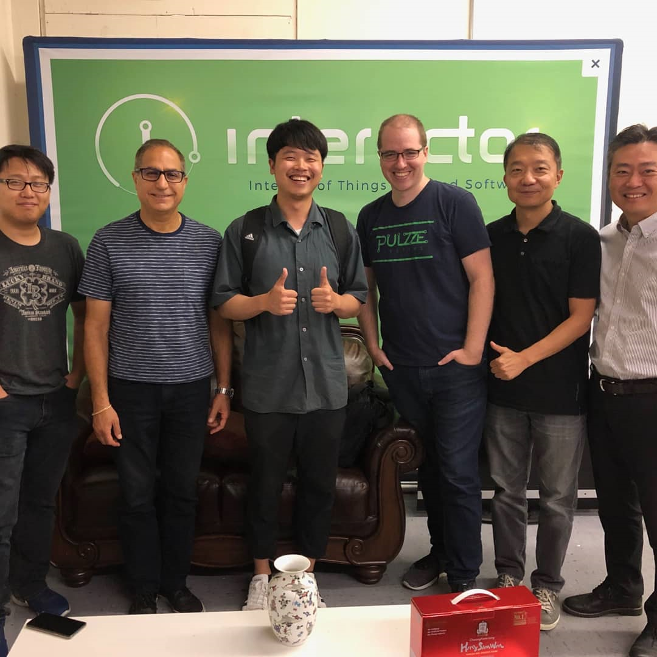
Song Seung Gi
010.6894.2826
qhftkf1@naver.com
PORTFOLIO
Developer
https://github.com/qhftkf1

Slide 2


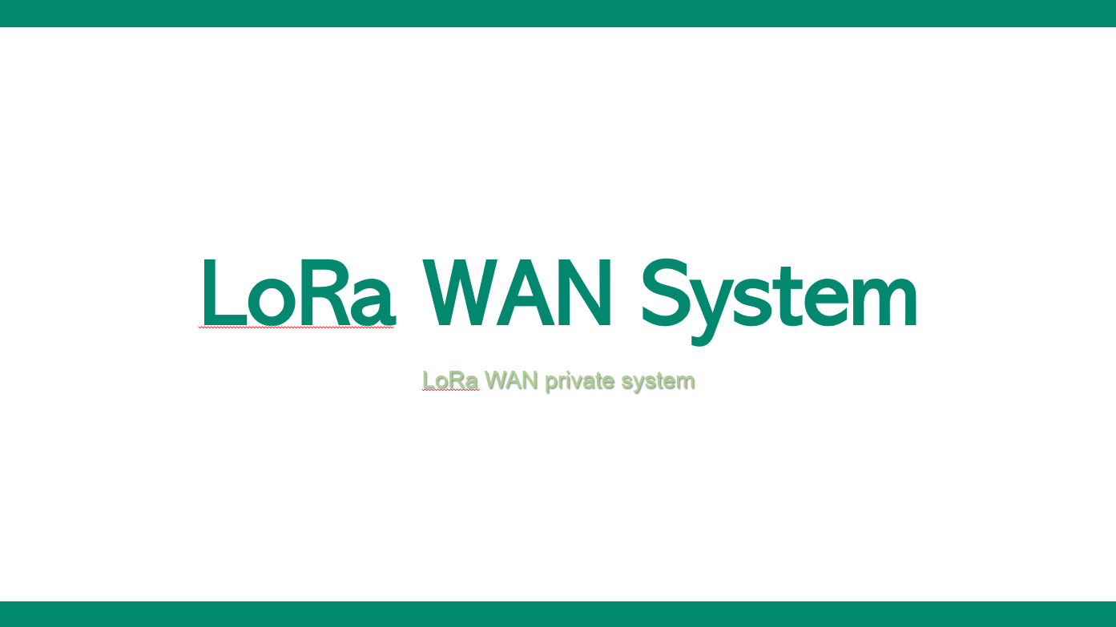
CONTENT
Project1. Network
우분투 리눅스를 이용한 가상 네트워크 구성
Project2. Web Application
PHP와 mySQL을 활용한 그룹 나누기 웹페이지 제작
Project 3. LoRa 통신
LoRa 무선통신을 활용한 스마트 팩토리 대시보드

Slide 3
Project 1. Network

Slide 4
Network
* 리눅스 OS인 우분투를 이용하여 구현한 가상 네트워크
라우터로 연결된 소규모 네트워크를 구성하고 인터넷의 각종 서버를 구축하여 네트워크 동작을 확인합니다.
| 구성 서버(우분투 16.04) |
FTP 서버 (vsftpd)
DNS서버 (bind9)
Web 서버
Mail 서버
라우터(우분투) : vyos

Slide 5
구성 방법(router, FTP서버, DNS서버, Web서버, Mail서버)
Server : FTP 서버
router : vyos(리눅스)
Server : mail 서버, Dns 서버
Server: Webserver

Slide 6
실제 서버 구성도
네임서버
FTP 서버
메일서버(network.com)
192.168.111.100
192.168.101.100
메일서버(pknu.com)
192.168.111.101
메일클라이언트(kin)
192.168.111.102
192.168.111.2
192.168.101.102
메일클라이언트(song)
192.168.101.2
FTP 클라이언트
192.168.111.103
192.168.112.2
192.168.111.106
192.168.112.100
웹 서버

Slide 7
Project 2. Web Application

Slide 8
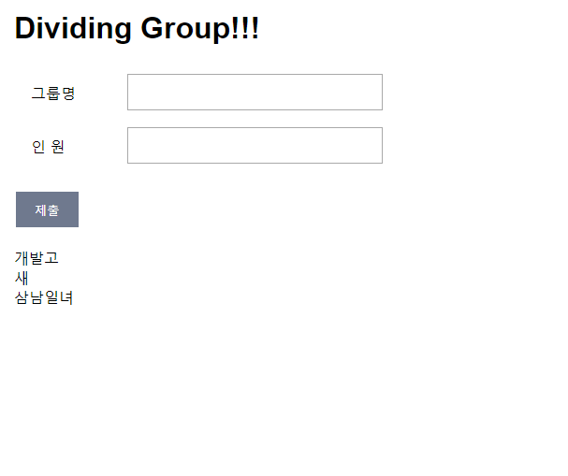
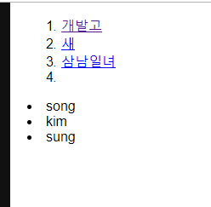
Web Application
* PHP와 mySQL를 사용하여 만든 그룹나누기 앱
PHP와 Mysql을 사용하여 웹페이지의 백엔드를 구성하여, 간단한 그룹을 나누는 웹 어플리케이션을 제작하였습니다.
클릭하면 해당 그룹 인원표 나오게

Slide 9
song_main
song_showgroup
그룹 등록
그룹 이름과 그룹 명 입력
그룹명 보여주기
(클릭하면 인원 목록 보여주기)
createMember
Song_updategroup
Song_makeGroup
Song_showing
그룹 인원 등록
그룹 인원 수 대로 인원 입력
그룹 인원 수정 및 삭제 하기
그룹 인원 들 조 나누기
조 짠 결과 보여주기
createGroup
Song_updateMember
Song_deleteMember
song_member table에 입력
그룹 인원 삭제
그룹 인원 추가

Slide 10
Project 3. LoRa WAN
인턴십때 진행한 프로젝트로 전체 솔루션 서포터 역할과 대시보드 UI 제작을 담당하였습니다.

Slide 11
LoRa WAN
* LoRa 무선통신을 활용한 스마트 팩토리 대시보드
LPWAN종류의 무선통신인 LoRa를 활용하여 스마트 팩토리 시스템을 구현합니다.
Arduino 센서에 LoRa 모듈을 연결하여 LoRa 게이트웨이를 통하여 데이터를 받아오는 방식으로 진행하였습니다.
| Gateway |
Raspberry Pi
915 MHZ antenna
Gateway Shield
Lora Concentrator Module(RHF0M 301)
Female Header pins * 5
| End Node |
Lora Feather(Microcontroller)
Breadboard
2500mAh Lithium Batteries
Sensors

Slide 12

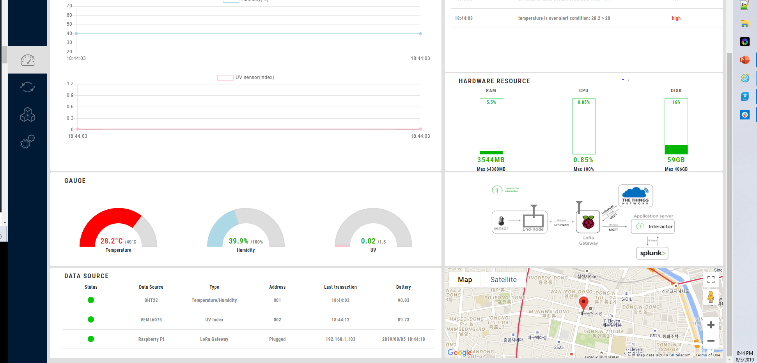







Flow diagram
TTN Server(Mosquitto)
LoRa feather M0
LoRaWAN
ethernet
JSONviaMQTT
LoRa feather M0
LoRaWAN
publish
Interactor Server(Mosquitto)
MQTT
subscribe
TTN Client(Mosquitto)
Interactor Client(Mosquitto)
LoRa feather M0
LoRaWAN
사용언어 및 기술툴 : C, Javascript, MQTT, Arduino

Slide 13
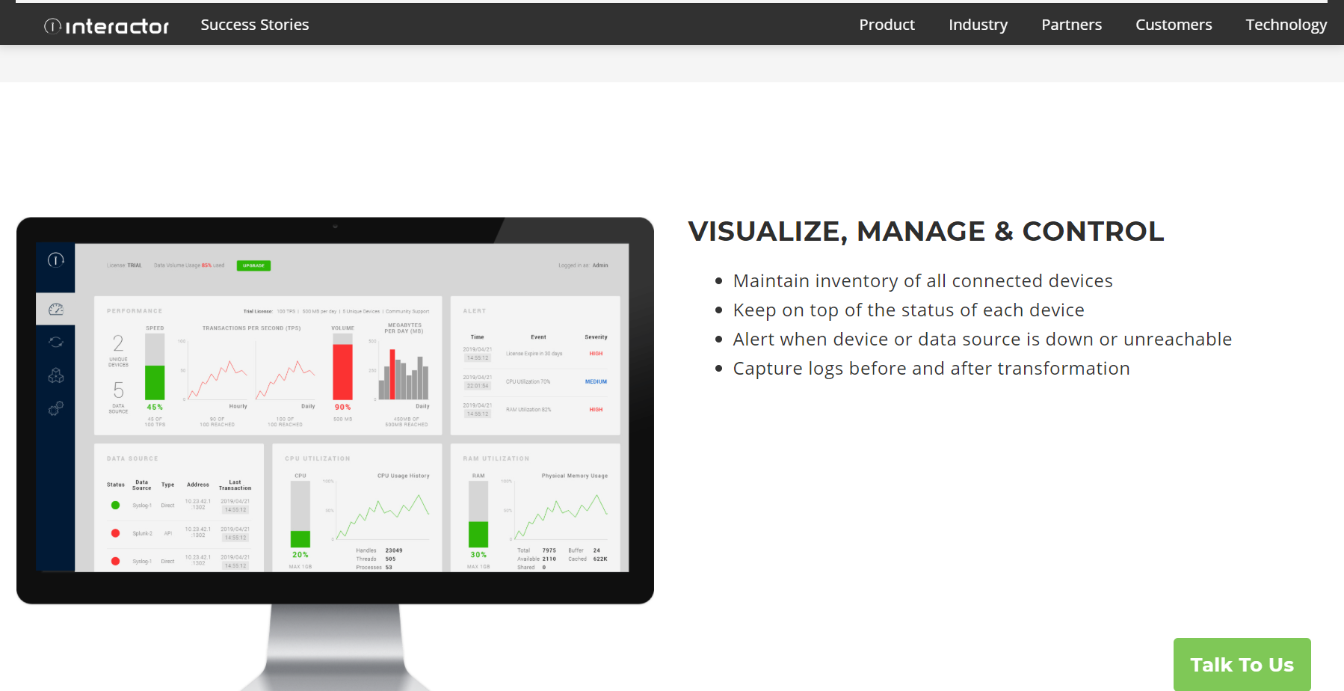
그림: www.interactor.com
Javascript 프레임워크인 Vue.js를 사용하여 대시보드 UI를 제작하였습니다.

Slide 14
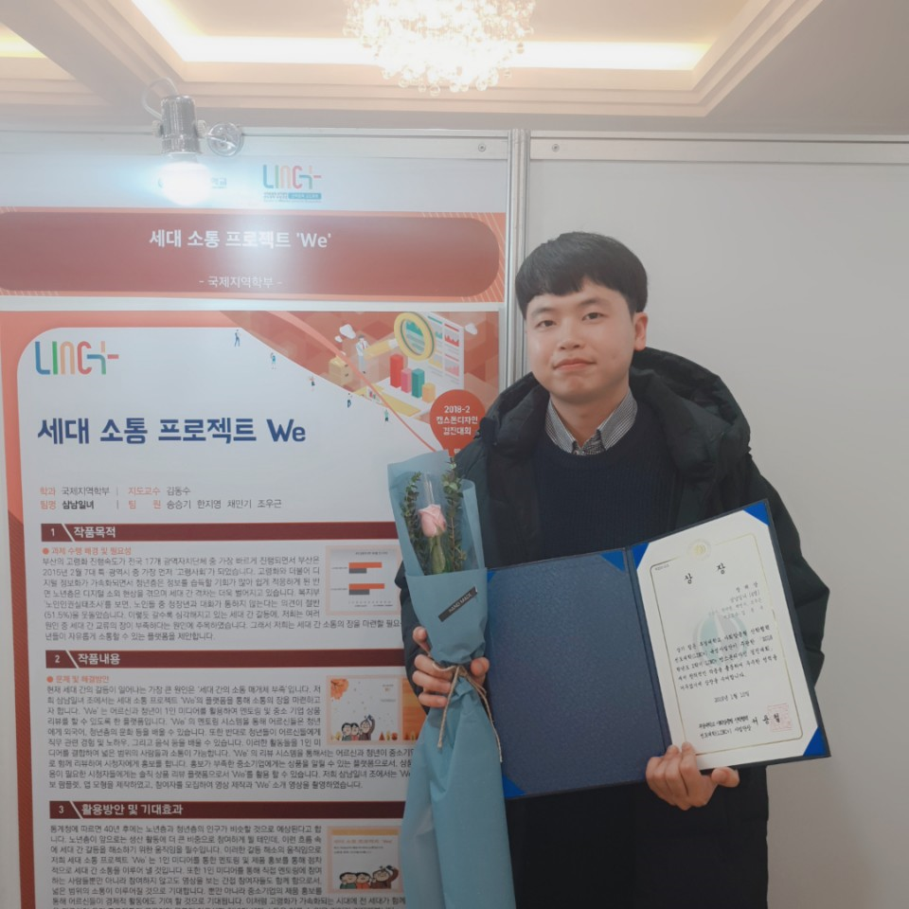
Project X. 세대 소통 프로젝트 ‘WE’
인문학과의 졸업작품으로 제작한 프로젝트로 경진대회때 장려상을 수상하였습니다.

Slide 15

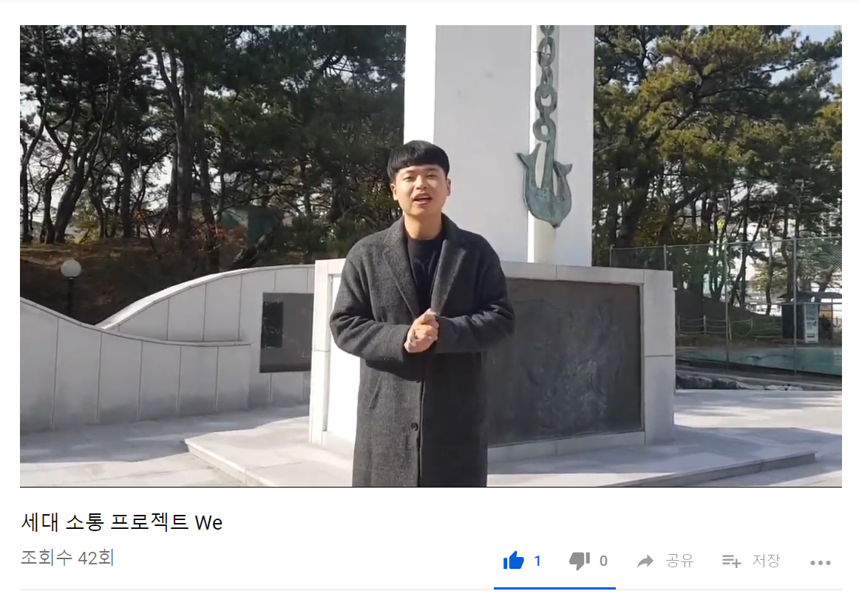
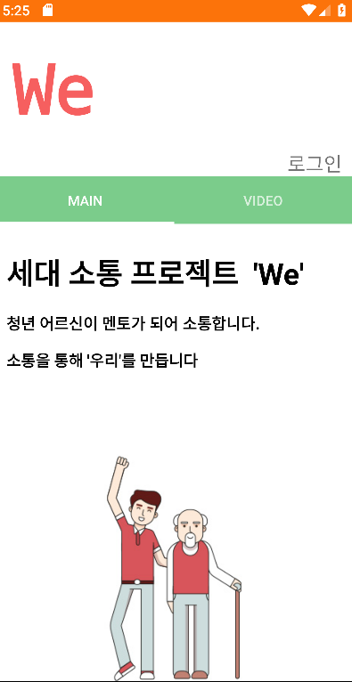
세대 소통 프로젝트 ‘WE’
* 어르신과 청년의 불통 문제를 해결하기 위해 삼남일녀 팀이 나섰다!
2060년이면 65세 이상 인구의 비율이 50%가 넘어갑니다. 고령화 사회가 급속히 진행되는 사회에 어르신과 청년의 많은 갈등이 발생합니다. 저희는 가장 큰 이유를 ‘소통의 장의 부족’으로 뽑고, 소통의 장을 만들려는 프로젝트를 진행했습니다.

Slide 16
프로젝트 구조도
플랫폼
중소기업 협력
1인 미디어
멘토링

Slide 17
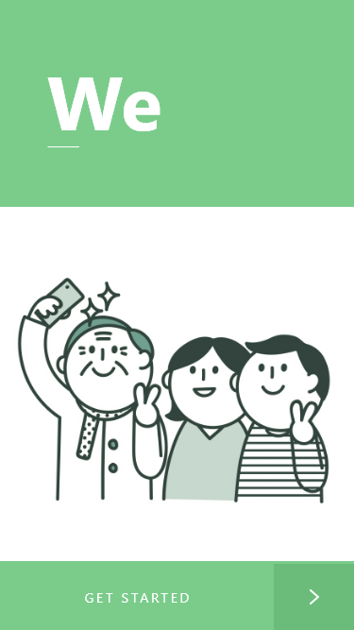
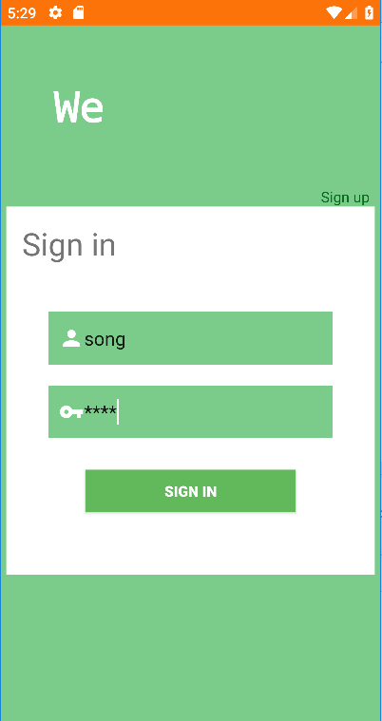
Application 제작(Android Studio 사용)

Slide 18
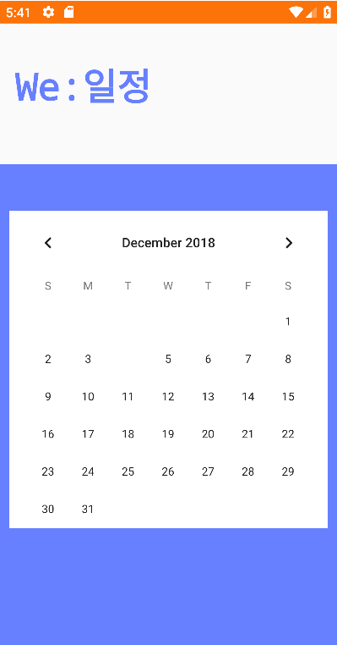
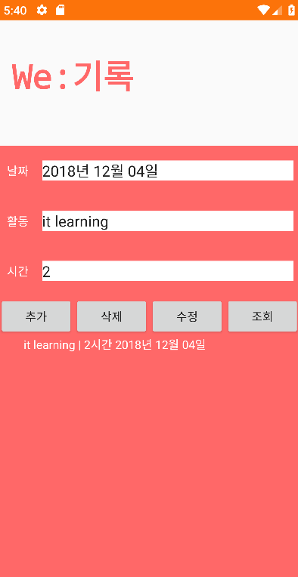
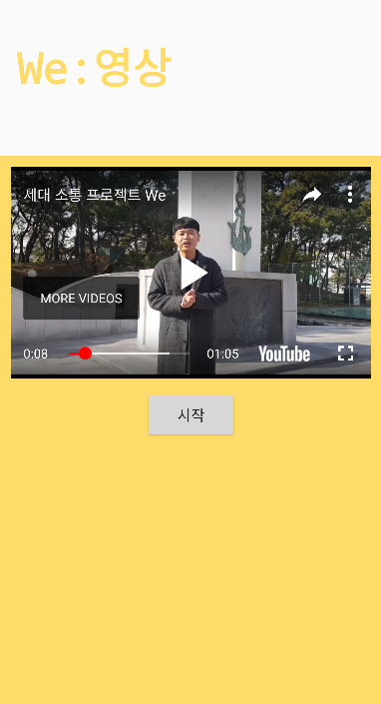
Application 제작2(Android Studio 사용)

Slide 19
프로그램 설계도
START
MAIN
MemberActivity
#onCreate(Bundle):void
setOnClickListener()
onClick()
#onCreate(Bundle):void
setOnClickListener()
onClick
setOnclickListener(OnClickListener)
addOnTabSelectedListener(BasedOnSelectedListener)
setAdapter(pageAdapter)
setOnItemClickListener(OnItemClickListener)
#onCreate(Bundle):void
setOnClickListener()
setOnItemClickListener(OnClickListener)
TabPagerAdapter
LOGIN
Member_INSTA
Member_CALENDAR
Member_RECORD
#onCreate(Bundle):void
setOnClickListener()
#onCreate(Bundle):void
setOnClickListener()
Recyclerview.setLayoutManager
#onCreate(Bundle):void
setOnDateChangeListener()
#onCreate(Bundle):void
setOnClickListener()
onClick
onResponse:boolean
#onCreate(Bundle):void
setOnClickListener()
FragmentTwo
FragmentOne
REGISTER
Member_VIDEO
DBHelper
onCreateView(View)
onCreateView(View)
setOnClickListener();
#onCreate(Bundle):void
setOnClickListener()
Responser.Listener<String>
OnResponse()
#onCreate(Bundle):void
onInitializationSuccess()
onInitializationFailure()
onClick()
onCreate(SQLite)
onUpgrade()
Insert()
Update()
Delete()
Get Result()
Video_Category
CategoryAdapter
Video_IT
LoginRequest
RegisterRequest
getTean_name
getTitle
getUrl
getCategory
omBindViewHolder
getItemCount()
setItem()
#onCreate(Bundle):void
Recyclerview.setLayoutManager
LoginRequest()
Map<String, String> getParams()
RegisterRequest()
Map<String, String> getParams()

Slide 20

브로슈어 제작(디자이너 에게 의뢰)

Slide 21
Thank you

